Slide 1
Дискреционное разграничение прав в Linux. Основные атрибуты
Работу выполнил:
Смольняков Данил Евгеньевич
НБИбд-02-24
Российский университет дружбы народов, Москва, Россия

Slide 2
Цель работы
Получение практических навыков работы в консоли с атрибутами файлов.
Закрепление теоретических основ дискреционного разграничения доступа в ОС Linux.

Slide 3
Техническое обеспечение
Intel Core i3-550 3.2 GHz,
4 GB оперативной памяти,
20 GB свободного места на жёстком диске;
ОС Linux Gentoo
VirtualBox верс. 6.1 или старше

Slide 4
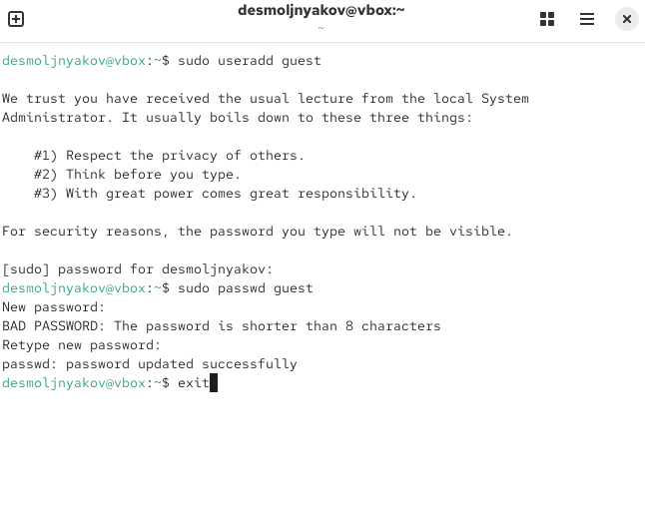
Создание пользователя guest
С помощью команды sudo useradd guest была создана новая учетная запись пользователя. Командой sudo passwd guest установлен пароль для пользователя guest. После создания пользователя выполнен выход из системы для входа под новой учетной записью.

Slide 5
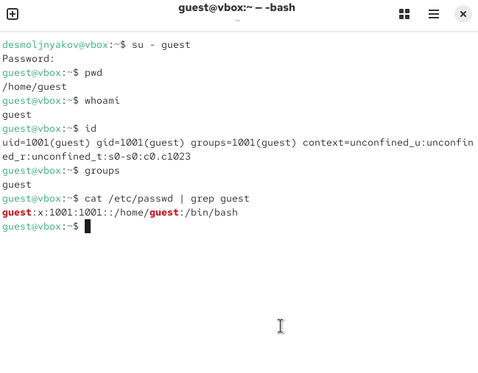
Вход в систему и определение текущей информации
После входа в систему под пользователем guest были выполнены следующие команды:

Slide 6
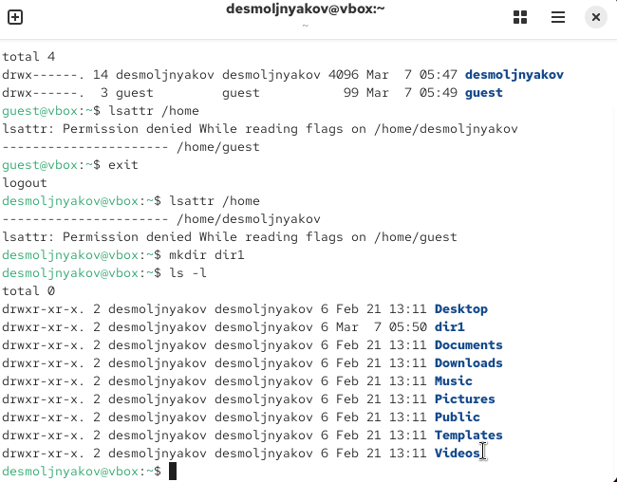
Просмотр директорий и создание dir1
lsattr показал, что расширенные атрибуты на dir1 не установлены.

Slide 7
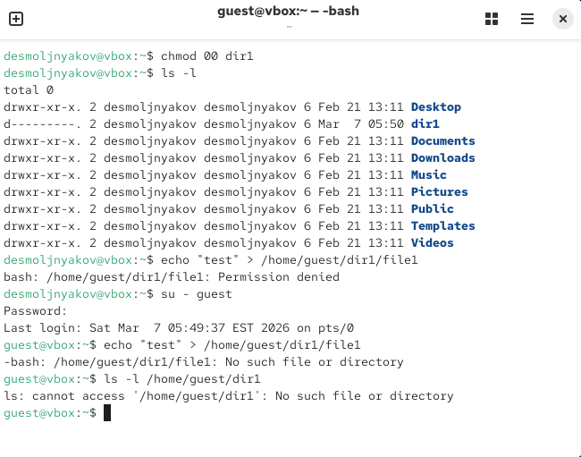
Эксперимент с правами доступа
Командой chmod 000 dir1 были сняты все права доступа с директории dir1

Slide 8
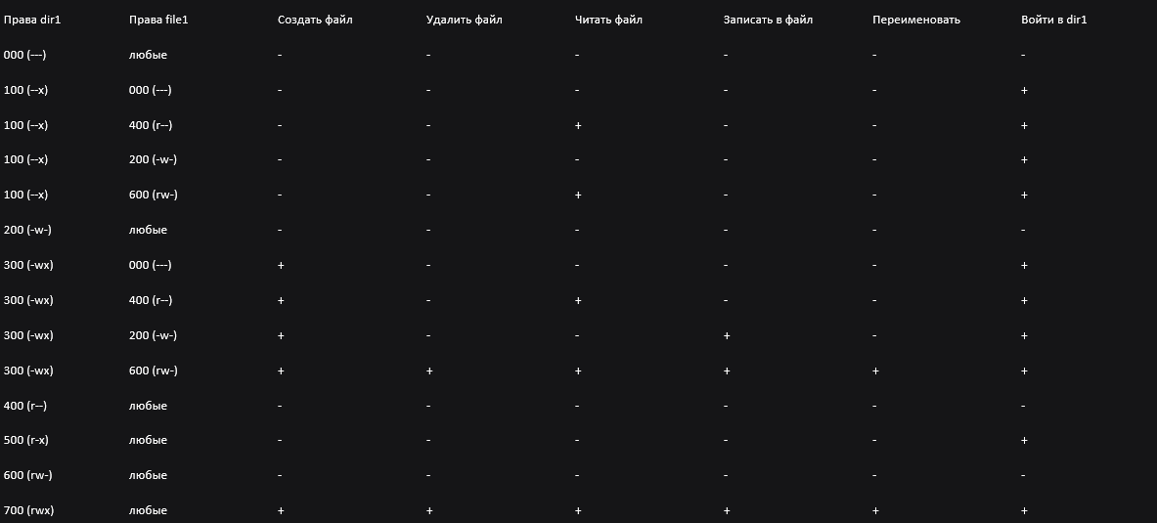
Заполнение таблицы 2.1
Примеры выполнения команд для разных прав:

Slide 9
Заключение
В ходе выполнения лабораторной работы были получены практические навыки работы с атрибутами файлов и директорий в ОС Linux.

